Slide 1
Verhalten im Notfall
Hochschule Luzern – Technik & Architektur
Brand – Evakuation – Erste Hilfe

Slide 2
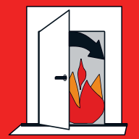
Was muss im Brandfall
beachtet werden?
Alarmieren
Ruhe bewahren
Ausserhalb der Bürozeiten: Feuerwehr alarmieren, Tel: 118
Notfallnummern
Feuerwehr 118
Polizei 117
Ambulanz 144 / 041 349 35 55
REGA 1414
Toxikologisches Zentrum 145
Betriebsnothelfende 041 349 35 55
Retten und warnen
Hilfe leisten
Gefährdete Personen alarmieren
Behinderte und Verletzte retten
Hausdienst informieren, Tel: 041 349 35 55
Schliessen
Beim Hinausgehen Fenster und Türen schliessen (Rauch- und Feuerausbreitung verhindern)
Löschen
Feuer mit Löschdecke, Handfeuerlöscher und/oder Wasserlöschposten bekämpfen
Sich nicht in Gefahr begeben!
Achtung!
Aufzüge im Brandfall nie benutzen!

Slide 3
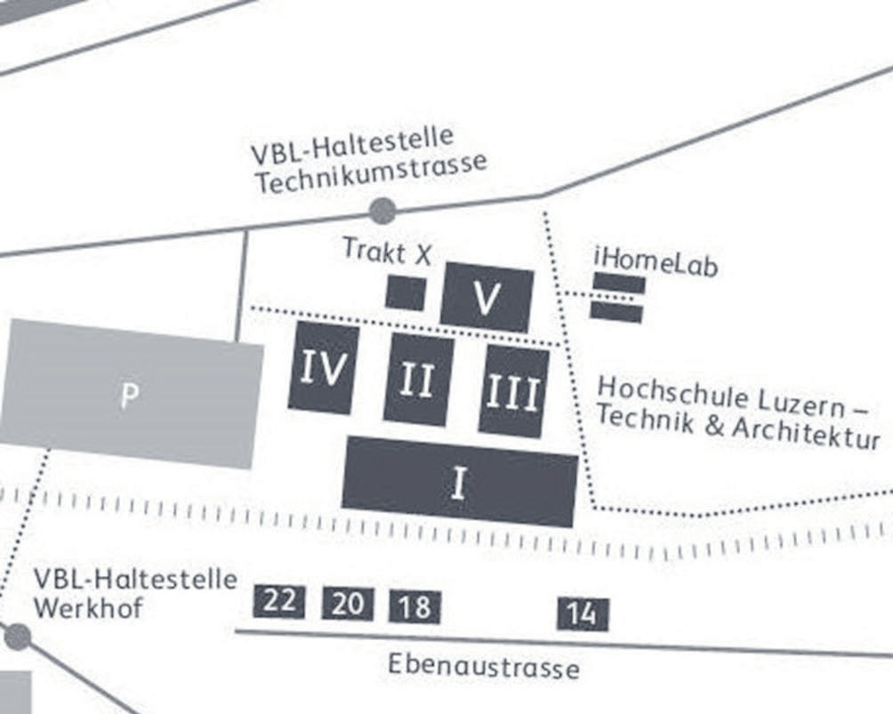
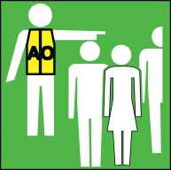
Wie verhalte ich mich im Falle einer Evakuation?
Haupt-Sammelplatz Trakt 5, Ebene D
Zuhören und Befolgen
Anweisungen der Notfallorganisation und Informa- tionsblätter befolgen
Flucht antreten
Ruhig und schnell das Gebäude verlassen
Fluchtwegbezeichnungen folgen
Aufzüge im Brandfall nie benutzen!
Mitmenschen
Menschen mit Einschränkungen und Verletzten retten
Sich nicht in Gefahr begeben!
Sammelplatz
Sich unverzüglich zum Sammelplatz begeben
Sich nicht ohne Weisung vom Sammelplatz entfernen
Notfallnummern
Feuerwehr 118
Polizei 117
Ambulanz 144 / 041 349 35 55
REGA 1414
Toxikologisches Zentrum 145
Betriebsnothelfende 041 349 35 55
Legende
Sammelplatz
Achtung!
Nie in den Gefahrenbereich zurückgehen!

Slide 4
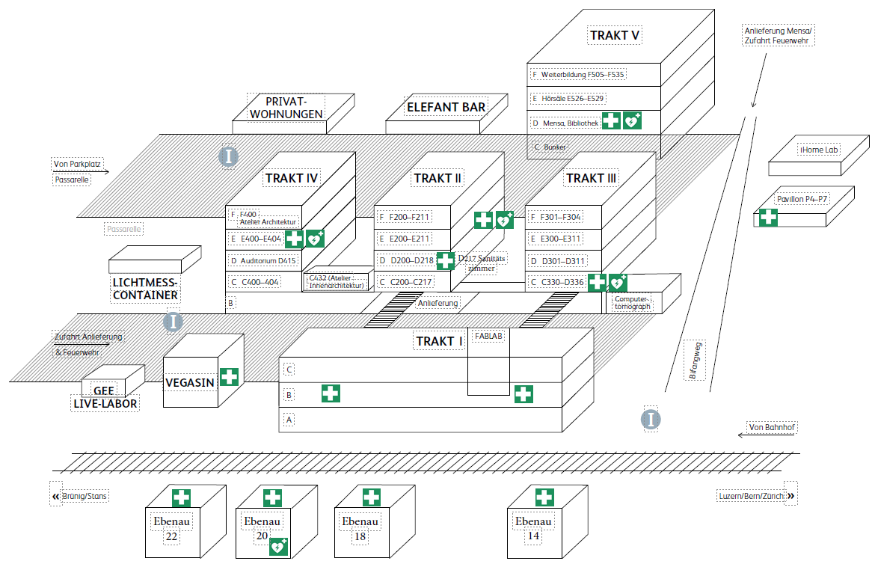
Was muss ich bei Unfällen unternehmen?
Grundsatz
Schauen (Situation überblicken)
Denken (Folgegefahren beachten)
Handeln (Sich schützen, Unfallort sichern)
Alarmieren
Ruhe bewahren!
Betriebsnothelfende informieren, Tel: 041 349 35 55
Ambulanz Tel: 144
Bei Gefahr retten
Verletzte aus Gefahrenzone bringen (Vorsicht Rückenverletzung)
Ruhe bewahren, vorsichtig arbeiten
Sich nicht in Gefahr begeben!
Sofortmassnahmen
Sich selber schützen!
Beurteilung des Allgemeinzustands gemäss BLS-AED (ex. ABC/GABI)
Erste Hilfemassnahmen
Notfallnummern
Feuerwehr 118
Polizei 117
Ambulanz 144 / 041 349 35 55
REGA 1414
Toxikologisches Zentrum 145
Betriebsnothelfende 041 349 35 55
Legende
1. Hilfe Material AED Defibrillator
Betreuen
– Verletzte bis zum Eintreffen der Rettungskräfte betreuen
– Rettungskräfte unterstützen

